Slide 1
Сабақтың тақырыбы:
Табиғатты пайдалану тұжырымдамасы
Оқу мақсаты:
11.3.2.1.-Қоршаған ортаның антропогендік өзгерістерін жіктеу

Slide 2
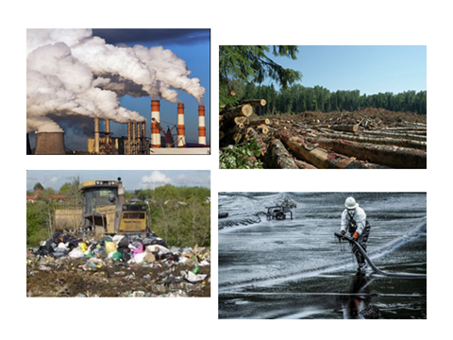

Slide 3
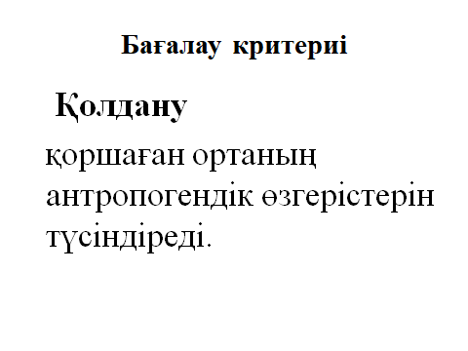

Slide 4
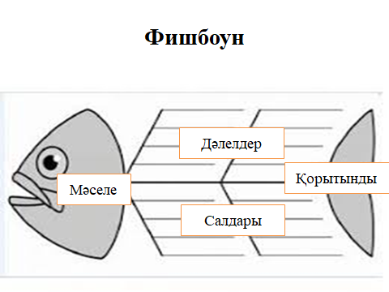

Slide 5
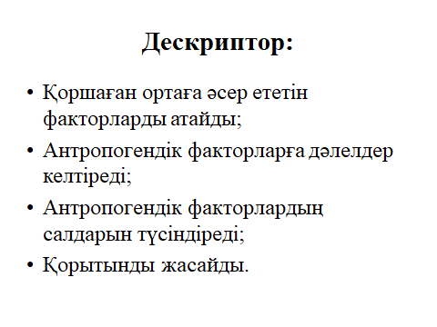

Slide 6


